Slide 1


REGISTRO Y CODIFICACION DE LA ATENCION EN LA CONSULTA EXTERNA – HIS MINSA
DIRECCION DE PREVENCION Y CONTROL DEL CANCER

Slide 2
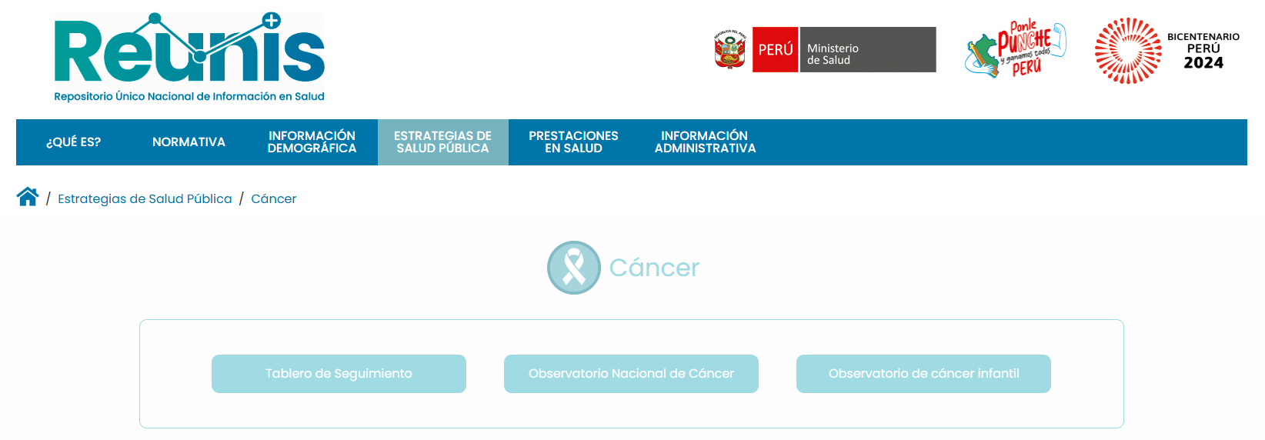
https://www.minsa.gob.pe/reunis/?op=2&niv=2

Slide 3

Fue creado en el marco del cumplimiento del V Plan de Acción de Gobierno Abierto(PAGA), este observatorio muestra los registros de cáncer con fuente HIS MINSA.
https://www.minsa.gob.pe/reunis/?op=2&niv=2&tbl=1

Slide 4
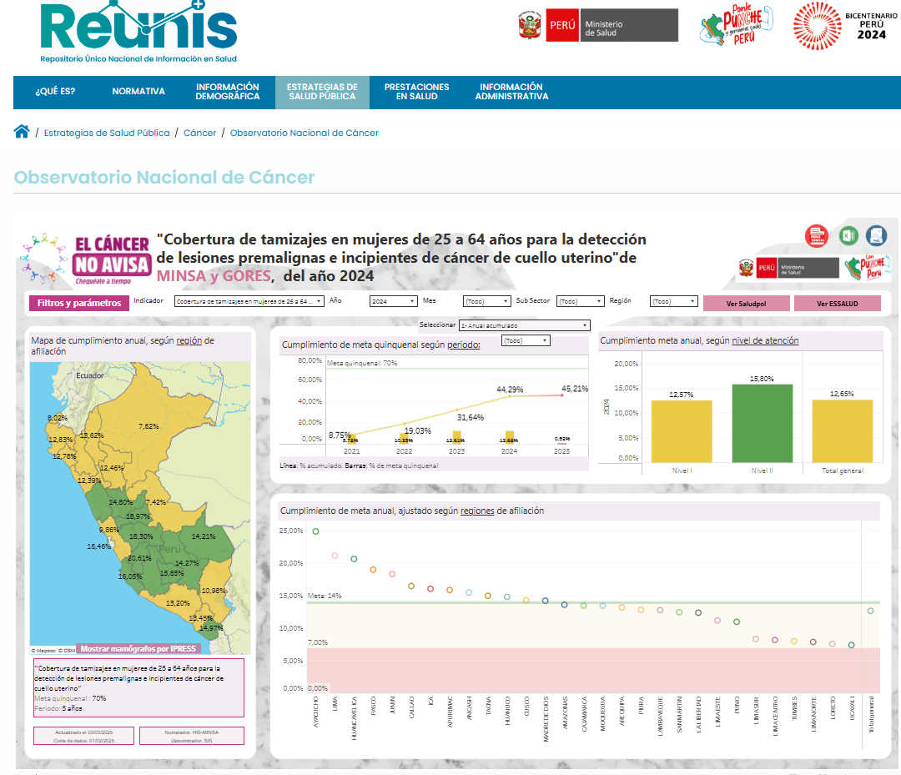
Fue creado en el marco Decreto Supremo N° 008-2017-SA en cumplimiento al literal d; y en cumplimiento al Plan de Acción para resolver las recomendaciones del Equipo Auditor de la Contraloría General de la República. Este observatorio es creado según indicadores priorizados en coordinación con ESSALUD, SALUD POL, OGTI MINSA
https://www.minsa.gob.pe/reunis/?op=2&niv=2&tbl=2

Slide 5
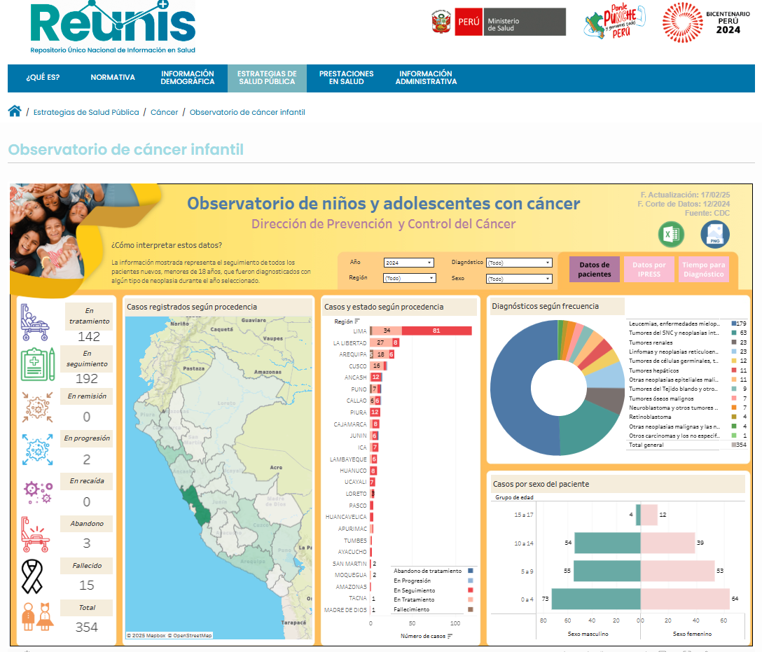
“Observatorio de Cáncer Infantil”, fue creado en el marco del reglamentación de la Ley N.° 31041, Ley de Urgencia Médica para la Detección Oportuna y Atención Integral del Cáncer del Niño y del Adolescente
https://www.minsa.gob.pe/reunis/?op=2&niv=2&tbl=3

Slide 6


https://bvs.minsa.gob.pe/manuales-del-sistema-de-informacion-his/

Slide 7
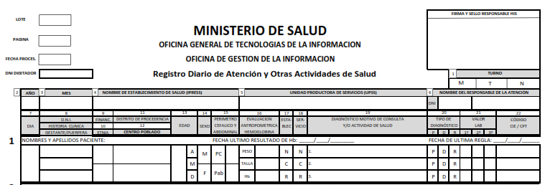

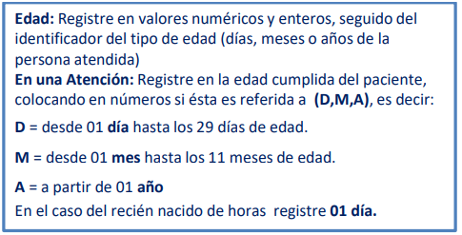
FORMATO DE LA HOJA HIS MINSA

Slide 8

COMBINACIONES VALIDAS EN LA COLUMNA DE ESTABLECIMIENTO Y SERVICIO
1
2
3
4
5
6

Slide 9
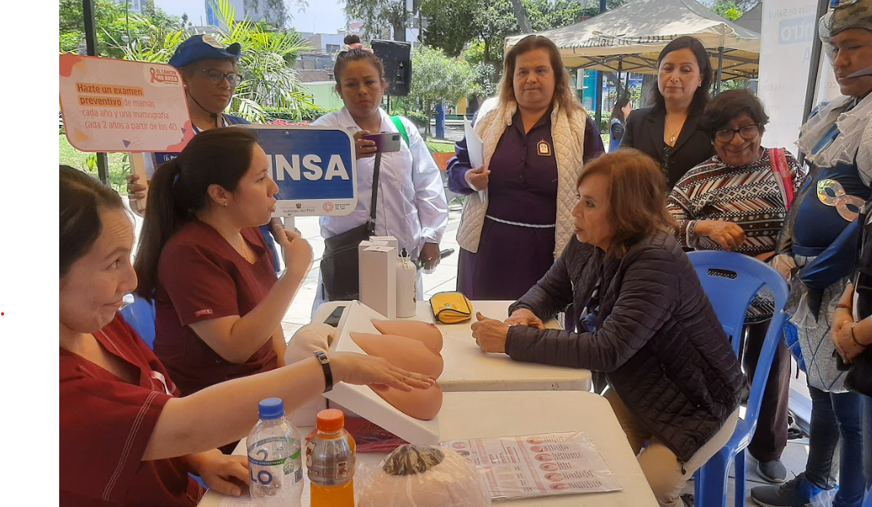
CONSEJERÍA PREVENTIVA EN FACTORES DE RIESGO PARA EL CÁNCER

Slide 10
CONSEJERÍA PREVENTIVA EN FACTORES DE RIESGO PARA EL CÁNCER
Actividad | Edad | Frecuencia
Consejería preventiva en factores de riesgo para cáncer | 18 – 75 años | 2 consejerías al año (con intervalo mínimo de 1 mes)
CPMS. Consejería preventiva en factores de riesgo para el de cáncer : 99402.08
Nota: Se agrega en Lab “1” si es la primera consejería y “2” si es la segunda consejería

Slide 11
CONSEJERÍA PREVENTIVA EN FACTORES DE RIESGO PARA EL CÁNCER
  Telemedicina
CPMS: - Consejería preventiva en factores de riesgo
para el de cáncer : 99402.08
- Teleorientación síncrona : 99499.08
Nota: Se agrega en Lab “1” si es la primera consejería y “2” si es la segunda consejería

Slide 12
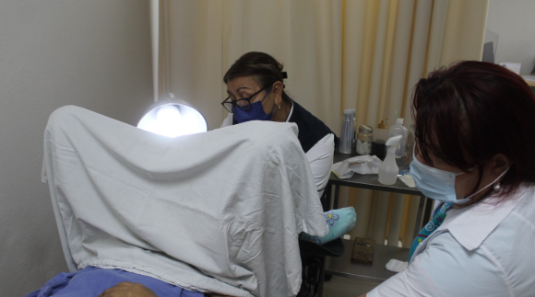
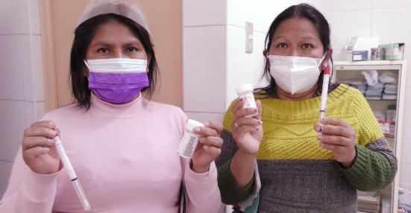
TAMIZAJE EN CÁNCER DE CUELLO UTERINO

Slide 13

TAMIZAJE EN CÁNCER DE CUELLO UTERINO
Toma de muestra por Papanicolaou (PAP)
Este procedimiento se toma a mujeres de 25 a 29 años y de 50 a 64 años, cada 02 años, siempre y cuando el resultado sea negativo.

Slide 14
TAMIZAJE EN CÁNCER DE CUELLO UTERINO
Entrega de resultado por Papanicolaou (PAP)
Cuando el resultado de PAP es negativo:

Slide 15
TAMIZAJE EN CÁNCER DE CUELLO UTERINO
Entrega de resultado por Papanicolaou (PAP)
Cuando el resultado de PAP es negativo: Telemedicina

Slide 16
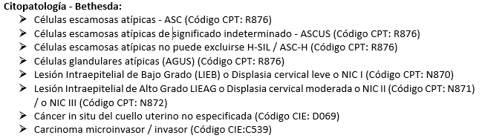
TAMIZAJE EN CÁNCER DE CUELLO UTERINO
Entrega de resultado por Papanicolaou (PAP)
Cuando el resultado de PAP es positivo:

Slide 17
TAMIZAJE EN CÁNCER DE CUELLO UTERINO
  Inspección Visual con Ácido Acético (IVAA)
Cuando la IVAA es negativa:
Este procedimiento se toma a mujeres de 30 a 49 años, cada 02 años, siempre y cuando el resultado sea normal.

Slide 18
TAMIZAJE EN CÁNCER DE CUELLO UTERINO
  Inspección Visual con Ácido Acético (IVAA)
Cuando el resultado de IVAA es positivo:

Slide 19
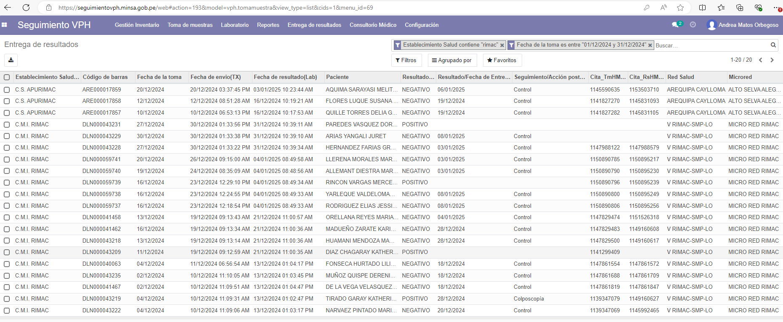
TAMIZAJE EN CÁNCER DE CUELLO UTERINO
  Detección Molecular VPH

Slide 20


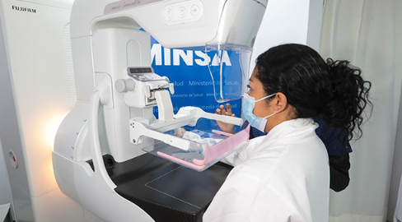
TAMIZAJE EN CÁNCER DE MAMA

Slide 21

TAMIZAJE EN MUJER CON EXAMEN CLINICO DE MAMA PARA DETECCION DE CANCER DE MAMA
  Tamizaje en Cáncer de Mama con Examen Clínico de Mama (ECM)

Slide 22
TAMIZAJE EN CÁNCER DE MAMA
  Tamizaje en Cáncer de Mama con Examen Clínico de Mama (ECM)
Cuando el resultado de ECM es Positivo (Anormal):

Slide 23
TAMIZAJE EN CÁNCER DE MAMA
  Tamizaje en Cáncer de Mama con Examen Clínico de Mama (ECM)
Cuando el resultado de ECM es Positivo y referido a un hospital o instituto de mayor complejidad

Slide 24

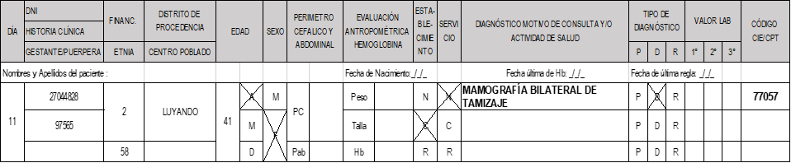
TAMIZAJE EN CÁNCER DE MAMA
  Tamizaje en Cáncer de Mama con Mamografía Bilateral de Tamizaje
Indicación del Tamizaje en Cáncer de Mama con “Mamografía Bilateral de Tamizaje”
El Tamizaje de Cáncer de Mama mediante la Mamografía (Mamografía Bilateral de Tamizaje), Se brinda a mujeres de 40 a 69 años, con una frecuencia bianual siempre y cuando el resultado sea normal.

Slide 25
TAMIZAJE EN CÁNCER DE MAMA
  Tamizaje en Cáncer de Mama con Mamografía Bilateral de Tamizaje
Indicación del Tamizaje en Cáncer de Mama con “Mamografía Bilateral de Tamizaje” por Telemedicina
En la segunda actividad registre únicamente si la atención se realizó mediante teleinterconsulta síncrona o teleinterconsulta asíncrona. La IPRESS Consultante registra 1, y de ser una IPRESS Consultora registra 2.

Slide 26
TAMIZAJE EN CÁNCER DE MAMA
  Tamizaje en Cáncer de Mama con Mamografía Bilateral de Tamizaje
Toma de Mamografía Bilateral de Tamizaje

Slide 27
TAMIZAJE EN CÁNCER DE MAMA
  Tamizaje en Cáncer de Mama con Mamografía Bilateral de Tamizaje
Telemamografía: En la IPRESS Consultante

Slide 28
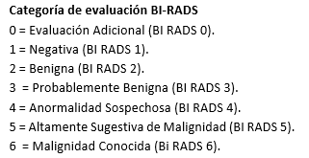
TAMIZAJE EN CÁNCER DE MAMA
  Tamizaje en Cáncer de Mama con Mamografía Bilateral de Tamizaje
Telemamografía: En la IPRESS Consultora

Slide 29
TAMIZAJE EN CÁNCER DE MAMA
  Tamizaje en Cáncer de Mama con Mamografía Bilateral de Tamizaje
Entrega del resultado del Tamizaje en Cáncer de Mama con “Mamografía Bilateral de Tamizaje”

Slide 30
TAMIZAJE EN CÁNCER DE MAMA
  Tamizaje en Cáncer de Mama con Mamografía Bilateral de Tamizaje
Mamografía de Control

Slide 31
TAMIZAJE EN CÁNCER DE MAMA
  Tamizaje en Cáncer de Mama con Mamografía Bilateral de Tamizaje
Entrega de resultado de Mamografía Bilateral de Tamizaje con el uso de los servicios de Telemedicina

Slide 32
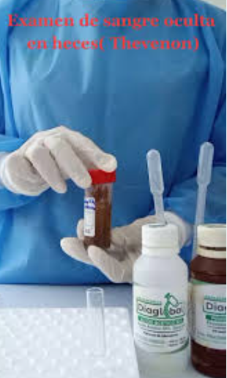
TAMIZAJE EN CÁNCER DE COLON Y RECTO

Slide 33
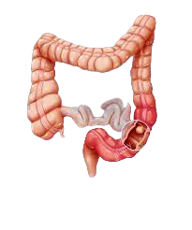
TAMIZAJE EN CÁNCER DE COLON Y RECTO
  Indicación del Test de Sangre Oculta en Heces

Slide 34
TAMIZAJE EN CÁNCER DE COLON Y RECTO
  Indicación del Test de Sangre Oculta en Heces por Telemedicina
Código | Diagnostico/Actividad
99499.01 | TELECONSULTA EN LINEA
99499.03 | TELECONSULTA FUERA DE LINEA
99499.10 | TELEMONITOREO
99499.11 | TELEINTERCONSULTA SINCRONA
99499.12 | TELEINTERCONSULTA ASINCRONA
En la segunda actividad registre únicamente si la atención se realizó mediante teleinterconsulta síncrona o teleinterconsulta asíncrona. La IPRESS Consultante registra 1, y de ser una IPRESS Consultora registra 2.

Slide 35
TAMIZAJE EN CÁNCER DE COLON Y RECTO
  Entrega de resultado Negativo de Test de Sangre Oculta en Heces

Slide 36
TAMIZAJE EN CÁNCER DE COLON Y RECTO
  Entrega de resultado Negativo de Test de Sangre Oculta en Heces por Telemedicina
Nota: Se agrega en la segunda actividad en Lab: “1” si es la primera consejería y “2” si es la segunda consejería

Slide 37
TAMIZAJE EN CÁNCER DE COLON Y RECTO
  Entrega de resultado Positivo de Test de Sangre Oculta en Heces

Slide 38
TAMIZAJE EN CÁNCER DE COLON Y RECTO
  Entrega de resultado Positivo de Test de Sangre Oculta en Heces y referido a un hospital o instituto de mayor complejidad

Slide 39
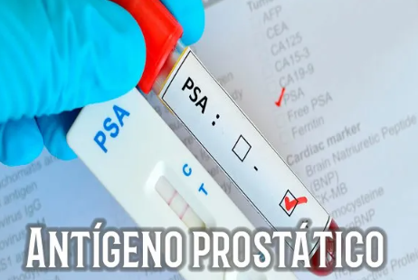
TAMIZAJE EN CÁNCER DE PRÓSTATA

Slide 40
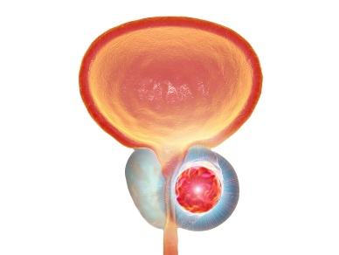
TAMIZAJE EN CÁNCER DE PRÓSTATA
  Indicación del Examen de Antígeno Prostático Especifico

Slide 41
TAMIZAJE EN CÁNCER DE PRÓSTATA
  Indicación del Examen de Antígeno Prostático Especifico por Telemedicina
Código | Diagnostico/Actividad
99499.01 | TELECONSULTA EN LINEA
99499.03 | TELECONSULTA FUERA DE LINEA
99499.10 | TELEMONITOREO
99499.11 | TELEINTERCONSULTA SINCRONA
99499.12 | TELEINTERCONSULTA ASINCRONA
En la segunda actividad registre únicamente si la atención se realizó mediante teleinterconsulta síncrona o teleinterconsulta asíncrona. La IPRESS Consultante registra 1, y de ser una IPRESS Consultora registra 2.

Slide 42
TAMIZAJE EN CÁNCER DE PRÓSTATA
  Entrega de resultado Negativo del Examen de Antígeno Prostático Especifico

Slide 43
TAMIZAJE EN CÁNCER DE PRÓSTATA
  Entrega de resultado Negativo del Examen de Antígeno Prostático Especifico por Telemedicina
Nota: Se agrega en la segunda actividad en Lab: “1” si es la primera consejería y “2” si es la segunda consejería

Slide 44
TAMIZAJE EN CÁNCER DE PRÓSTATA
  Entrega de resultado Positivo del Examen de Antígeno Prostático Especifico

Slide 45
TAMIZAJE EN CÁNCER DE PRÓSTATA
  Entrega de resultado Positivo del Examen de Antígeno Prostático Especifico y referido a un hospital o instituto de mayor complejidad

Slide 46

TAMIZAJE EN CÁNCER DE PIEL

Slide 47

TAMIZAJE EN CÁNCER DE PIEL
  Entrega de resultado del Examen Clínico de Piel
Nota: Se agrega en Lab: “N” para resultado de Examen Clínico de Piel Negativo o “A” cuando el examen clínico de piel Positivo.

Slide 48
TAMIZAJE EN CÁNCER DE PIEL
  Entrega de resultado Positivo del Examen Clínico de Piel Especifico y referido a un hospital o instituto de mayor complejidad

Slide 49
TAMIZAJE EN CÁNCER DE PIEL
  Examen Clínico de Piel por Telemedicina por IPRESS Consultante
Código | Diagnostico/Actividad
96904.01 | DETECCION Y BUSQUEDA ACTIVA, COMPARATIVA DE LESION CON SOSPECHA DE CANCER DE PIEL MEDIANTE DERMATOSCOPIA DIGITAL (LESION UNICA)
96904.02 | DETECCION Y BUSQUEDA ACTIVA, DE CANCER DE PIEL MEDIANTE DERMATOSCOPIA DIGITAL (MAPEO DIGITAL)
99499.11 | TELEINTERCONSULTA SINCRONA
99499.12 | TELEINTERCONSULTA ASINCRONA
En la segunda actividad registre únicamente si la atención se realizó mediante teleinterconsulta síncrona o teleinterconsulta asíncrona. La IPRESS Consultante registra 1.

Slide 50
TAMIZAJE EN CÁNCER DE PIEL
  Examen Clínico de Piel por Telemedicina por IPRESS Consultora
Código | Diagnostico/Actividad
96904.01 | DETECCION Y BUSQUEDA ACTIVA, COMPARATIVA DE LESION CON SOSPECHA DE CANCER DE PIEL MEDIANTE DERMATOSCOPIA DIGITAL (LESION UNICA)
96904.02 | DETECCION Y BUSQUEDA ACTIVA, DE CANCER DE PIEL MEDIANTE DERMATOSCOPIA DIGITAL (MAPEO DIGITAL)
99499.11 | TELEINTERCONSULTA SINCRONA
99499.12 | TELEINTERCONSULTA ASINCRONA
En la segunda actividad registre únicamente si la atención se realizó mediante teleinterconsulta síncrona o teleinterconsulta asíncrona. La IPRESS Consultora registra 2.

Slide 51
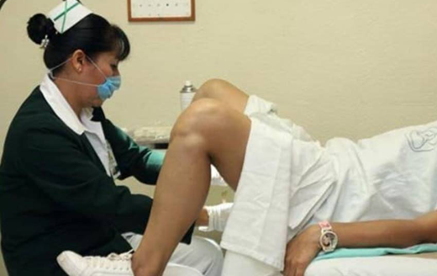
MANEJO DE LESIONES PRE MALIGNAS DE CANCER DE CUELLO UTERINO

Slide 52
MANEJO DE LESIONES PRE MALIGNAS DE CANCER DE CUELLO UTERINO
  Mujer Examinada con Triaje Visual para el Tratamiento
Código | Diagnostico/Actividad
N870 | DISPLASIA CERVICAL LEVE / NEOPLASIA INTRAEPITELIAL CERVICAL GRADO 1 (NIC1)
N871 | DISPLASIA CERVICAL MODERADA / NEOPLASA INTRAEPITELIAL CERVICAL GRADO 2 (NIC2)
N872 | DISPLASIA CERVICAL SEVERA/NEOPLASIA INTRAEPITELIAL CERVICAL GRADO 3 (NIC 3)
D069 | CARCINOMA IN SITU DEL CUELLO DEL UTERO PARTE NO ESPECIFICADA / NEOPLASIA INTRAEPITELIAL
C539 | TUMOR MALIGNO DEL CUELLO DEL UTERO SIN OTRA ESPECIFICACIÓN
B977 | PAPILOMA VIRUS HUMANO
En Lab en el segundo casillero registre:
RN = Triaje visual para el tratamiento negativo.
RP = Triaje visual para el tratamiento positivo

Slide 53
MANEJO DE LESIONES PRE MALIGNAS DE CANCER DE CUELLO UTERINO
  Mujer Examinada con Colposcopia
Código | Diagnostico/Actividad
N870 | DISPLASIA CERVICAL LEVE / NEOPLASIA INTRAEPITELIAL CERVICAL GRADO 1 (NIC1)
N871 | DISPLASIA CERVICAL MODERADA / NEOPLASA INTRAEPITELIAL CERVICAL GRADO 2 (NIC2)
N872 | DISPLASIA CERVICAL SEVERA/NEOPLASIA INTRAEPITELIAL CERVICAL GRADO 3 (NIC 3)
D069 | CARCINOMA IN SITU DEL CUELLO DEL UTERO PARTE NO ESPECIFICADA / NEOPLASIA INTRAEPITELIAL
C539 | TUMOR MALIGNO DEL CUELLO DEL UTERO SIN OTRA ESPECIFICACIÓN
B977 | PAPILOMA VIRUS HUMANO
En Lab en el segundo casillero registre:
N = colposcopia sin imágenes colposcópicas anormales - ICA.
A = colposcopia con imágenes colposcópicas anormales - ICA.

Slide 54
MANEJO DE LESIONES PRE MALIGNAS DE CANCER DE CUELLO UTERINO
  Toma de Biopsia durante la Colposcopia
Código | Diagnostico/Actividad
N870 | DISPLASIA CERVICAL LEVE / NEOPLASIA INTRAEPITELIAL CERVICAL GRADO 1 (NIC1)
N871 | DISPLASIA CERVICAL MODERADA / NEOPLASA INTRAEPITELIAL CERVICAL GRADO 2 (NIC2)
N872 | DISPLASIA CERVICAL SEVERA/NEOPLASIA INTRAEPITELIAL CERVICAL GRADO 3 (NIC 3)
D069 | CARCINOMA IN SITU DEL CUELLO DEL UTERO PARTE NO ESPECIFICADA / NEOPLASIA INTRAEPITELIAL
C539 | TUMOR MALIGNO DEL CUELLO DEL UTERO SIN OTRA ESPECIFICACIÓN
B977 | PAPILOMA VIRUS HUMANO
58100 | TOMA DE MUESTRA ENDOMETRIAL (BIOPSIA)
57500 | BIOPSIA, UNA SOLA O VARIAS, O ESCISIÓN LOCAL DE LESIÓN,(BIOPSIA EXOCERVIX)
En Lab en el segundo casillero registre:
N = colposcopia sin imágenes colposcópicas anormales - ICA.
A = colposcopia con imágenes colposcópicas anormales - ICA.

Slide 55
MANEJO DE LESIONES PRE MALIGNAS DE CANCER DE CUELLO UTERINO
  Lesiones Pre Malignas de Cuello Uterino con Ablación
Código | Diagnostico/Actividad
N870 | DISPLASIA CERVICAL LEVE / NEOPLASIA INTRAEPITELIAL CERVICAL GRADO 1 (NIC1)
N871 | DISPLASIA CERVICAL MODERADA / NEOPLASA INTRAEPITELIAL CERVICAL GRADO 2 (NIC2)
N872 | DISPLASIA CERVICAL SEVERA/NEOPLASIA INTRAEPITELIAL CERVICAL GRADO 3 (NIC 3)
D069 | CARCINOMA IN SITU DEL CUELLO DEL UTERO PARTE NO ESPECIFICADA / NEOPLASIA INTRAEPITELIAL
C539 | TUMOR MALIGNO DEL CUELLO DEL UTERO SIN OTRA ESPECIFICACIÓN
B977 | PAPILOMA VIRUS HUMANO
57510 | CAUTERIZACIÓN ELÉCTRICA O TÉRMICA DEL CÉRVIX
57511 | CAUTERIZACIÓN DE CÉRVIX CON CRIOCAUTERIO INICIAL O REPETIDO

Slide 56
MANEJO DE LESIONES PRE MALIGNAS DE CANCER DE CUELLO UTERINO
  Lesiones Pre Malignas de Cuello Uterino con Tratamiento Escisional
Código | Diagnostico/Actividad
N870 | DISPLASIA CERVICAL LEVE / NEOPLASIA INTRAEPITELIAL CERVICAL GRADO 1 (NIC1)
N871 | DISPLASIA CERVICAL MODERADA / NEOPLASA INTRAEPITELIAL CERVICAL GRADO 2 (NIC2)
N872 | DISPLASIA CERVICAL SEVERA/NEOPLASIA INTRAEPITELIAL CERVICAL GRADO 3 (NIC 3)
D069 | CARCINOMA IN SITU DEL CUELLO DEL UTERO PARTE NO ESPECIFICADA / NEOPLASIA INTRAEPITELIAL
C539 | TUMOR MALIGNO DEL CUELLO DEL UTERO SIN OTRA ESPECIFICACIÓN
B977 | PAPILOMA VIRUS HUMANO
57522 | CONIZACIÓN DEL CÉRVIX CON O SIN FULGURACIÓN CON O SIN DILATACIÓN Y LEGRADO CON O SIN CORRECCIÓN USANDO ASA DIATÉRMICA (LEEP)
57520 | CONIZACIÓN DEL CÉRVIX CON O SIN FULGURACIÓN CON O SIN DILATACIÓN Y LEGRADO CON O SIN CORRECCIÓN USANDO BISTURÍ FRÍO O LÁSER

Slide 57
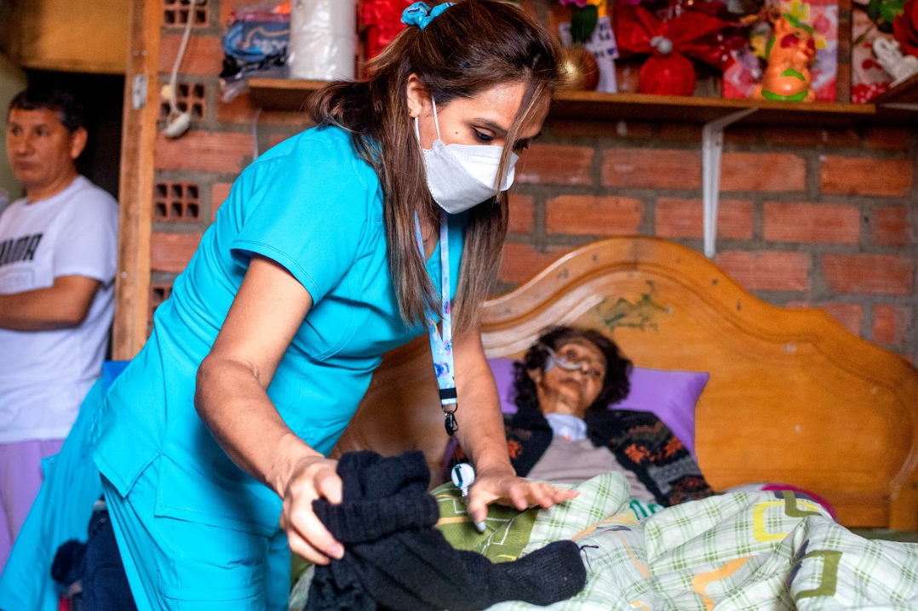
ATENCIÓN EN CUIDADOS PALIATIVOS

Slide 58
ATENCIÓN DE CUIDADOS PALIATIVOS EN DOMICILIO
Código | Diagnostico/Actividad
Cáncer de Cuello Uterino | C530 al C539
Cáncer de Mama | C500 al C509
Cáncer de Colon y Recto | C19X, C20X, C180 al C189
Cáncer de Próstata | C61X
Cáncer de Piel | C430 al C449
Cáncer de Estomago | C160 al C169
Cáncer de Pulmon | C340 al C349
Cáncer de Higado | C220 al C229
Leucemia | C901, C910 al C959
Linfoma | C810 al c859
CPMS. Cuidados Paliativos: 99489
Nota: Se agrega en Lab “2” si la Atención en Cuidados Paliativos es en Domicilio

Slide 59

Gracias

